Slide 1
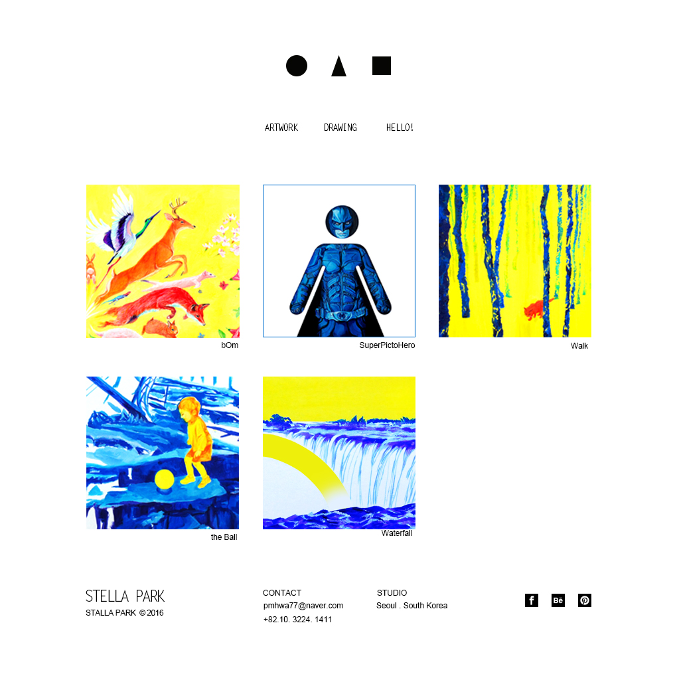
Font : Letter Gothic
Size : 14pt
Font : Letter Gothic
Size : 24pt
자간 : -150
Font : Arial
Size : 12pt

